Slide 1
测量——
探寻长度里的文化密码
毫米·厘米·分米·米·千米——用数学的眼光丈量世界
2026年

Slide 2
课程导览
01
02
03
04
认识分米毫米
单位关系换算
感知千米长度
综合应用拓展
从铅笔测量开始，认识更小的长度单位
掌握长度单位进率，建立换算体系
从百米到千米，建立大单位量感
解决实际问题，巩固测量技能

Slide 3
01
认识分米毫米
毫厘之间，藏着古人的智慧
从铅笔到北斗七星，发现更精细的长度单位
从铅笔到北斗七星，发现更精细的长度单位

Slide 4
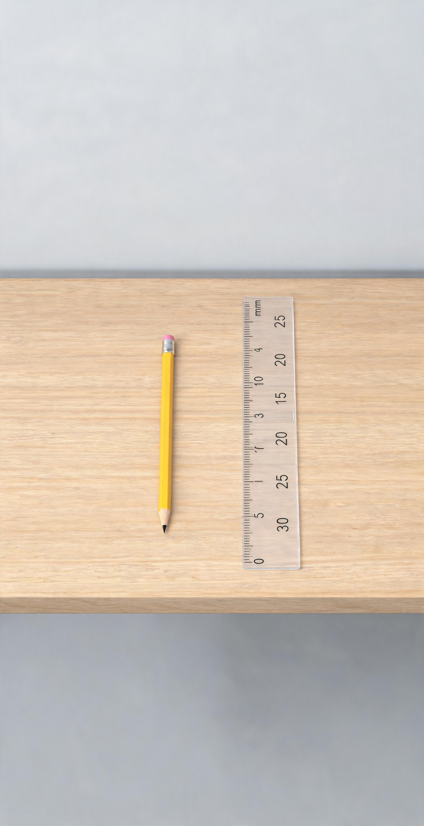


铅笔里的大学问
分米概念
10厘米就是1分米——张开大拇指和食指，两指间的距离大约这么长
毫米概念
比厘米更小的单位。直尺上1厘米中间有10个小格，每个小格就是1毫米
毫米虽小用处大——古人制作算盘时，每一颗算珠的孔径都要精确到毫米，才能让算珠拨动顺畅不卡顿
动手找一找
在直尺上找一找：
1毫米有多长？
1厘米有多长？
1分米有多长？

Slide 5
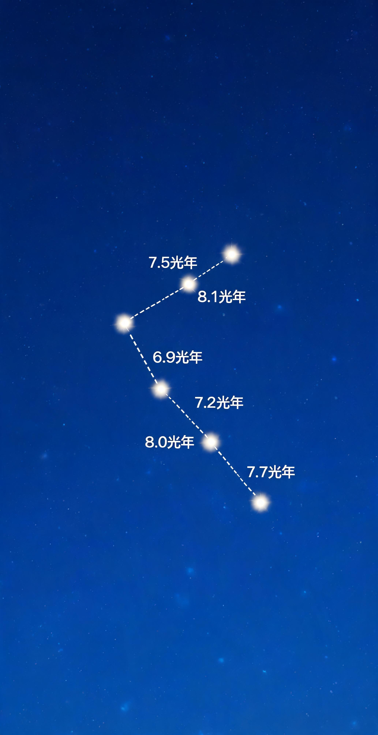


北斗七星里的长度秘密
古人通过观察北斗七星辨别方向、判断季节。今天我们用尺子来探索星星之间的长度秘密
第1颗星到第2颗星
第6颗星到第7颗星
34 毫米
5 厘米 6 毫米
毫厘之间，连接着古人对天地的观察与智慧
估一估，再量一量
01
铅笔盒长约（ ）厘米（ ）毫米
02
食指长约（ ）厘米（ ）毫米
03
记录估计和测量结果，看看你的眼力有多准

Slide 6
02
单位关系换算
十进之妙，贯通古今
掌握毫米、厘米、分米、米之间的进率关系
掌握毫米、厘米、分米、米之间的进率关系

Slide 7




十进制的奥秘
1分米 = 10厘米
1厘米 = 10毫米
1米 = 10分米
相邻两个长度单位之间都是 10倍 的关系，这就是十进制的妙处
早在两千多年前，我们的祖先就用 尺、寸、分 来测量长度，1尺 = 10寸，1寸 = 10分 ——古今相通，都是十进制！
填一填
1
7米 =（70）分米
2
3厘米 =（30）毫米
3
90分米 =（9）米
4
60厘米 =（6）分米
5
5分米 =（50）厘米
6
70毫米 =（7）厘米

Slide 8










帮淘气改日记
今天早晨，我从2分米长的床上爬起来…… → 不对！床大约是2米长
2分米 长的床
2米 长的床
1毫米 长的牙刷
15厘米 长的牙刷
70米 长的毛巾
70厘米 长的毛巾
900毫米 远的学校
900米 远的学校
5米 高的凳子
5分米 高的凳子
选择正确的长度单位，就是在生活中正确使用数学！

Slide 9
03
感知千米长度
千里之行，始于足下
从百米到千米，用脚步丈量世界
从百米到千米，用脚步丈量世界

Slide 10
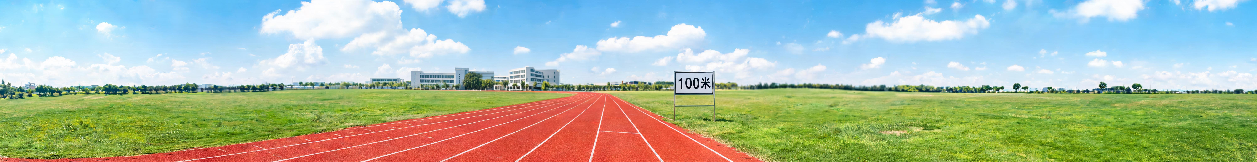




100米有多长？
" 北京最窄的胡同——钱市胡同，全长只有55米，平均宽度仅7分米。从胡同这头走到那头，还不够100米的一半。 "
100米
钱市胡同
全长55米，宽7分米，不够100米一半
操场直跑道
10个100米
1000米
1千米用时
步行约1分多钟
连起来
= 1千米
走约15分钟，跑约5-6分钟
想一想：从你家到学校大约有多少米？到什么地方大约有1千米远？

Slide 11




千米就在身边
千米用于描述较长的距离，从日常生活到万里长城
交通工具
运动赛事
单位换算
树高约10米，飞机每小时飞行约
800千米，火车每小时行驶约120千米
马拉松全长约42千米，桥长约
400米
4千米=4000米，2000米=2千米，9分米=90厘米，500厘米=5米
万里长城东起山海关，西到嘉峪关，全长约6700千米——如果用1千米做单位，长城有6700个1千米那么长！
机灵狗每小时行10千米，从家到森林老人30千米，它可能在什么时间到达？
应用题

Slide 12
04
综合应用拓展
学以致用，知行合一
解决实际问题，让测量回归生活
解决实际问题，让测量回归生活

Slide 13
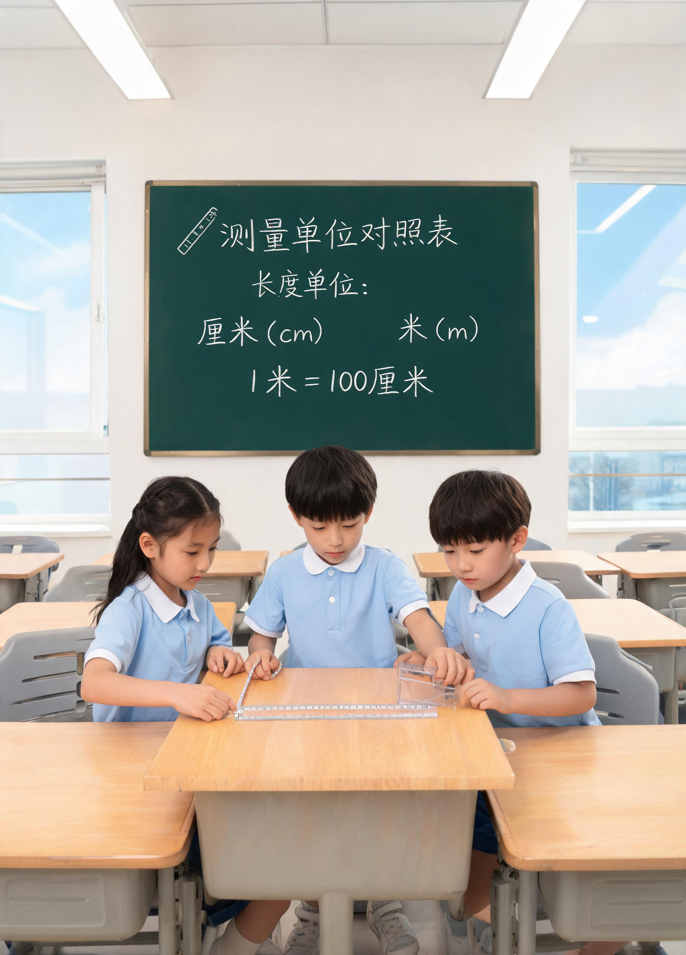

教室测量大发现
01
估一估，再量一量
6分米
记录估计值与测量值
课桌长
02
同伴比一比
4米
谁的估计最接近实际值
黑板长
5毫米
1米
数学书厚
教室门宽
6分米 = 60厘米 = 600毫米，选哪个单位更方便？

Slide 14
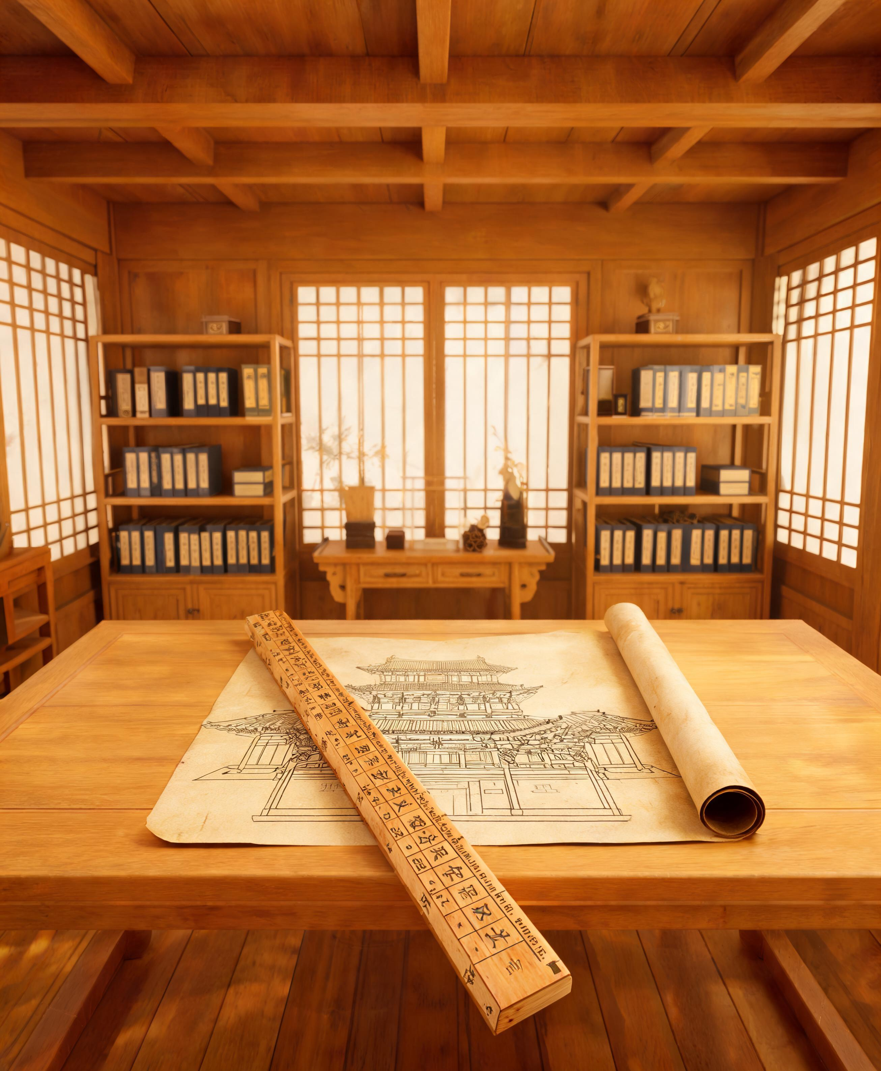






古今长度探秘之旅
古代十进制
现代换算
1丈 = 10尺
1尺 ≈ 33厘米
1尺 = 10寸
1寸 ≈ 3厘米
1寸 = 10分
1丈 ≈ 3米
古人用身体来定长度——"布指知寸，布手知尺，舒肘知寻"，充满生活智慧！
古今实例对比
赵州桥
全长约 50米，古人称约 15丈
太和殿柱子
高约 13米，合古代约 4丈

Slide 15
毫厘之间见天地，
丈量之中悟文化
一毫一厘，皆是古人智慧；一步一量，尽显数学之美
用数学的眼光丈量世界，用文化的心灵感知长度

